Slide 1
Onderwys
WKOD Handelsmerkhulpbronne
Logos | Visie | Waardes
September 2024

Slide 2
Logos: WKR | WKOD

Slide 7
Ons Visie | Kernwaardes

Slide 8


Slide 9







Slide 11


Slide 12
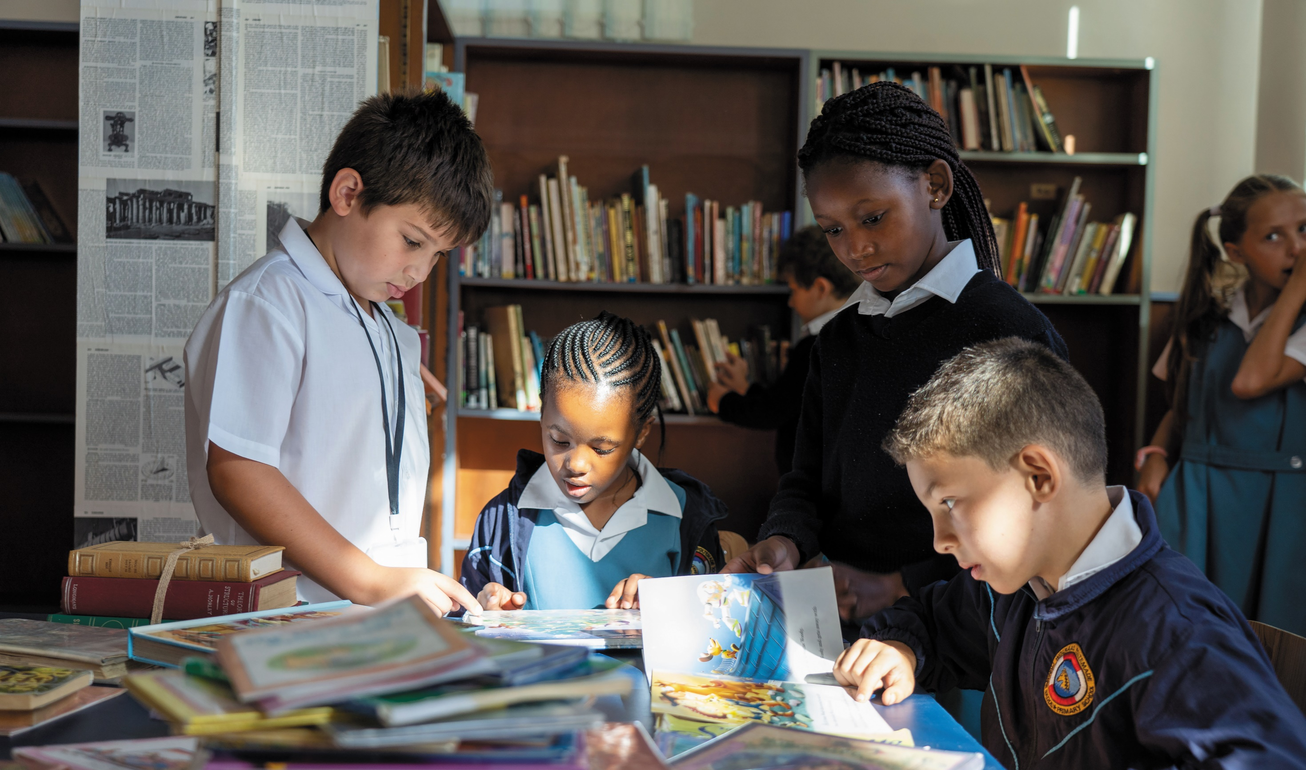






Gehalte Onderwys
vir elke kind
in elke klaskamer
in elke skool
in die provinsie.

Slide 13
Visie
Gehalte Onderwys
vir elke kind
in elke klaskamer
in elke skool
in die provinsie.
Sorgsaam
Bevoegdheid
Aanspreeklikheid
Integriteit
Vernuwing
Reageer

Slide 14
Gehalte Onderwys
vir elke kind
in elke klaskamer
in elke skool
in die provinsie.
Sorgsaam
Bevoegdheid
Aanspreeklikheid
Integriteit
Vernuwing
Reageer

Slide 15




ONS KERNWAARDES
Hierdie waardes is ons leidende beginsels wat ons voor staan en waarin ons glo.
Sorgsaam
om te gee vir diegene in wie se diens ons is en met wie ons werk
Integriteit
om eerlik te wees en die regte ding
te doen
Bevoegdheid
die vermoë en bevoegdheid om die werk te doen waarvoor ons aangestel is
Vernuwing
om ontvanklik te wees vir nuwe idees en op vindingryke wyse kreatiewe oplossings vir probleme te vind
Aanspreeklikheid
ons aanvaar verantwoordelikheid
Reageer
om aan die behoeftes van ons burgers en werknemers te voldoen

Slide 16
ONS KERNWAARDES
Hierdie waardes is ons leidende beginsels wat ons voor staan en waarin ons glo.
Sorgsaam
om te gee vir diegene in wie se diens ons is en met wie ons werk
Integriteit
om eerlik te wees en die regte ding
te doen
Bevoegdheid
die vermoë en bevoegdheid om die werk te doen waarvoor ons aangestel is
Vernuwing
om ontvanklik te wees vir nuwe idees en op vindingryke wyse kreatiewe oplossings vir probleme te vind
Aanspreeklikheid
ons aanvaar verantwoordelikheid
Reageer
om aan die behoeftes van ons burgers en werknemers te voldoen

